Slide 1
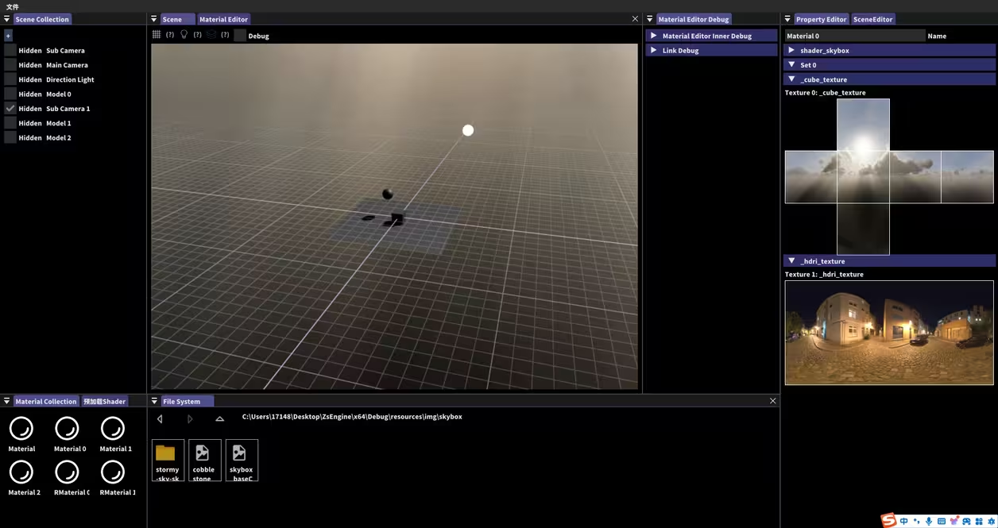
ZSEngine
基于Vulkan的软渲染引擎

Slide 2
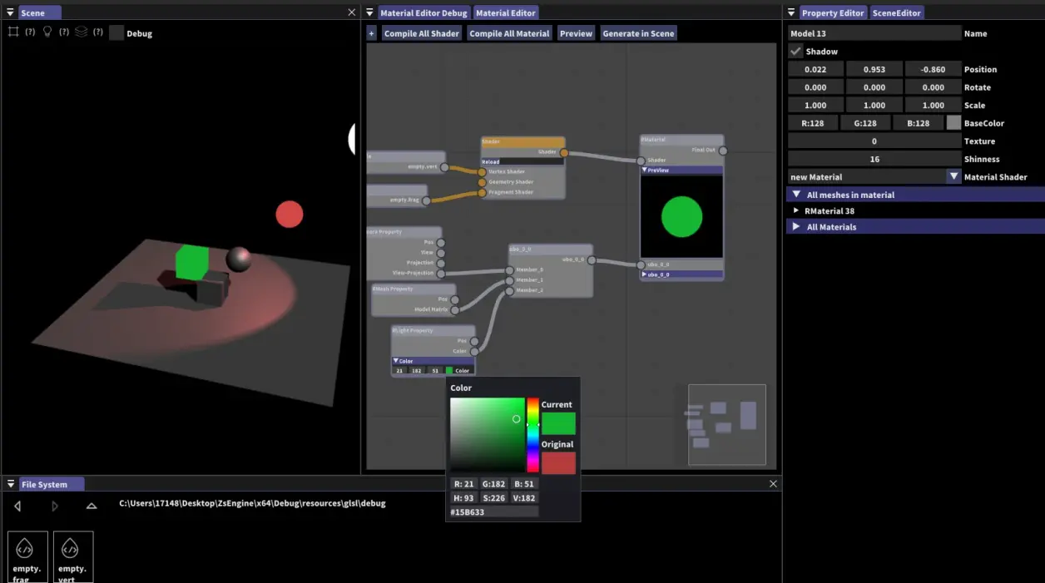
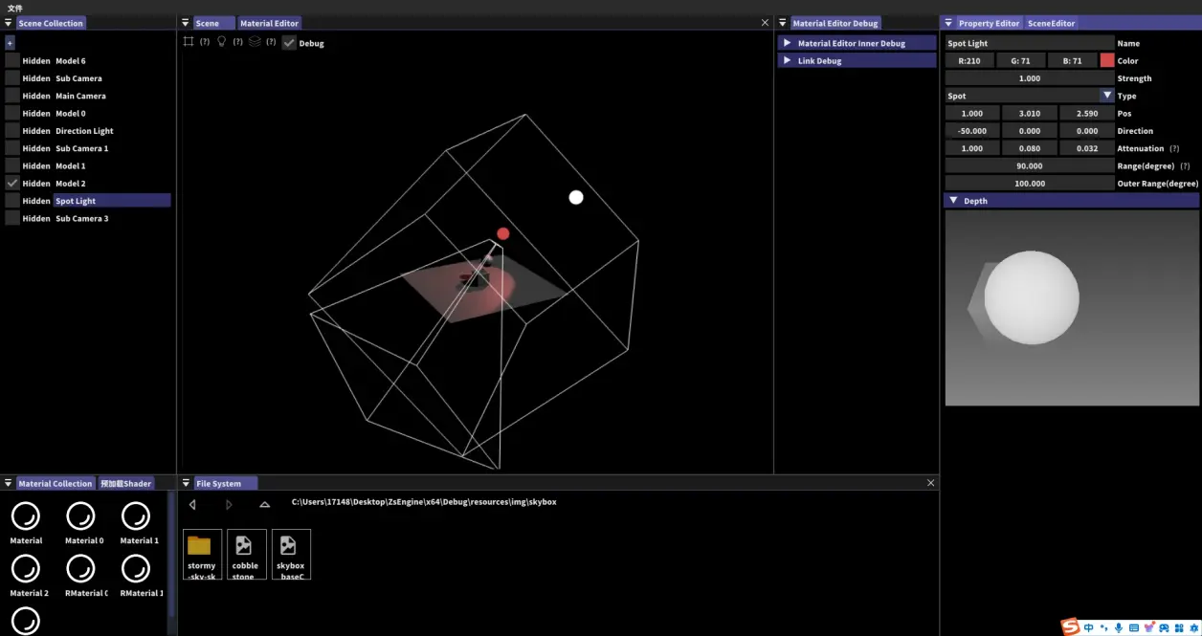
功能
实时渲染
材质编辑
自定义Shader

Slide 3
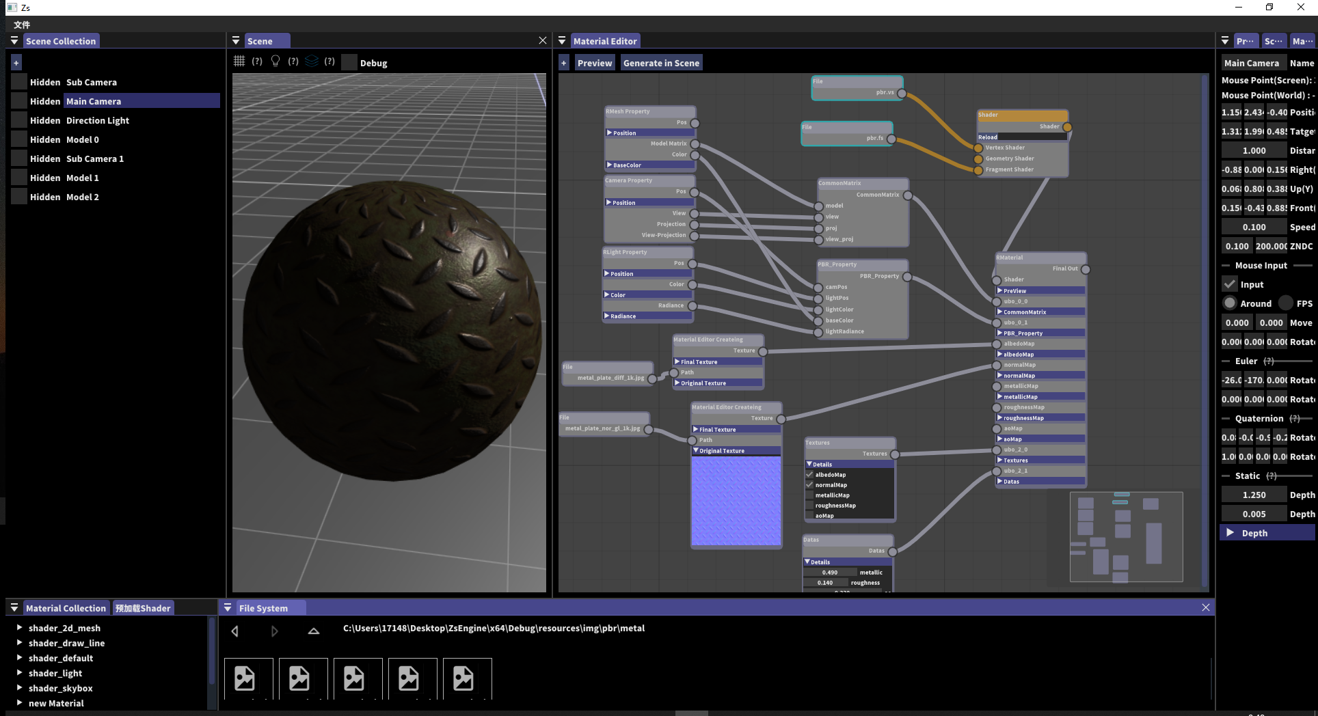
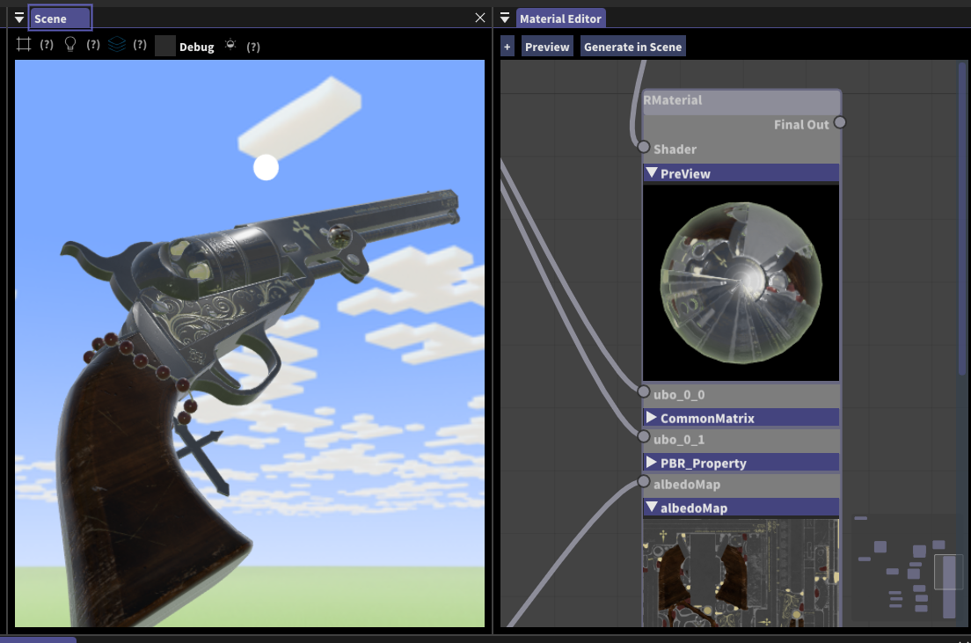
PBR

Slide 4
谢谢

